Slide 1
Los Sustantivos
2dos básicos
Instituto San Lorenzo

Slide 2
Objetivo:
-identificar el concepto de sustantivo.

Slide 3
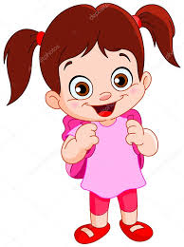

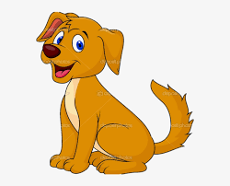

Los sustantivos
Son palabras que nombran personas, animales o cosas.
Ej.:
casa | perro | libro | Fernanda

Slide 4
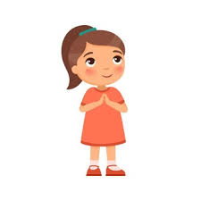
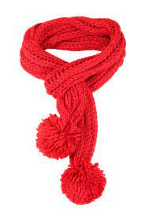
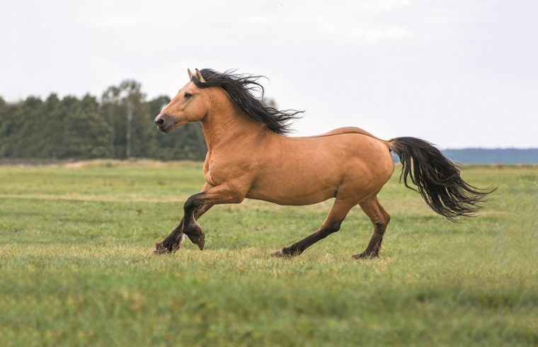
Sustantivo común
Nombra animales, cosas o personas (de forma general)
No se escriben con mayúscula inicial.
Va acompañado de artículos: El, La, Los o Las.
Ejemplos:
El caballo | La bufanda | La niña

Slide 5
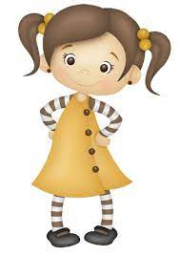
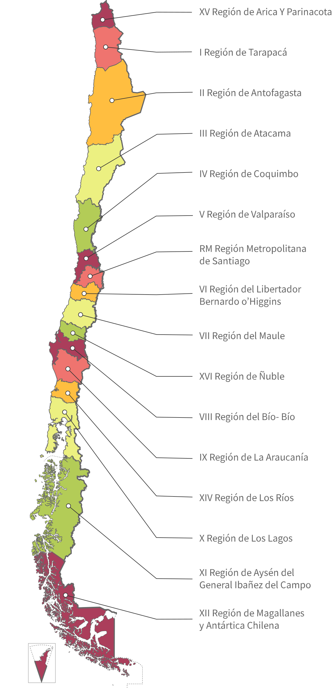
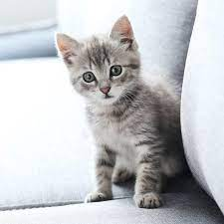
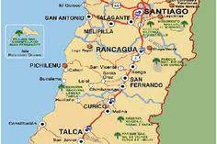
Sustantivo propio
Nombran personas, animales, países y ciudades (sus nombres)
Se escriben con mayúscula inicial, ya que son nombres.
Delante de este sustantivo propio, no se escriben artículos.
Ejemplos:
Francisca | Lucas | Chile | Rancagua

Slide 6
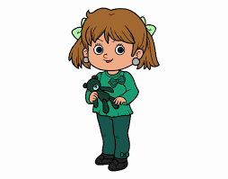
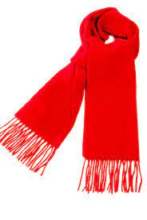
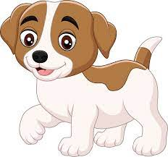

Género del sustantivo
GENERO | Articulo
Femenino | Puede llevar delante el artículo la- las La niña - La bufanda
Masculino | Puede llevar delante el artículo el-los El perro - El lápiz verde

Slide 7
Actividad:
1.- Desarrolla la guía nro 6 de sustantivo.
2.- Realiza la guía nro 7 género.

